Slide 1



Slide 2
限流利器之Sentinel
小程序交易研发组-周佳良

Slide 3
目录
Part-1
限流
Part-2
Sentinel

Slide 4
为什么要限流
系统架构视角
高可用的设计目标
当服务器宕机的时候，服务或应用依然可用
性能
大型网站
核心要素
可用性
安全性
宕机的时机
发生之后：集群、多机房 —— 【冗余手段】
发生之中：限流、功能降级 —— 【降级手段】
发生之前：扩容、漏洞检查 —— 【预防手段】
伸缩性
扩展性
Notes:
大型网站：流量大、使用人数多、功能多
性能：RT，，，TP99、可用率、调用量
可用性：宕机，但系统依然可用
安全性：恶意攻击，数据安全
伸缩性：集群，是否容易增加实例
扩展性：解耦、中间件

Slide 5



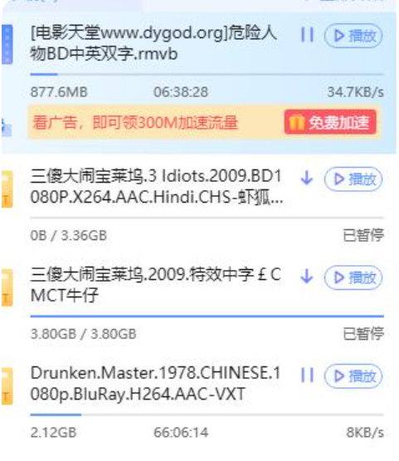
流量来源
用户/产品需求视角
限流场景
大促活动，整体流量高
秒杀，热Key
调用方bug
恶意攻击请求
会员下载速度

Slide 6
服务降级的方案
限流是一种服务降级手段。限制，是为了保护系统，同时可以最大化利用资源。
 | 开启降级方式 | 核心监控相关指标 | 考量纬度
开关降级 | 主动/人工 | 自定义
限流降级 | 被动/自动 | QPS、线程数 | 流量大小
熔断降级 | 被动/自动 | 慢调用、异常调用 | 异常流量大小
系统负载降级 | 被动/自动 | 系统负载、CPU利用率 | 服务容器的状况
客户端
服务A（节点1）
服务B
（节点2）
DB
DB

Slide 7
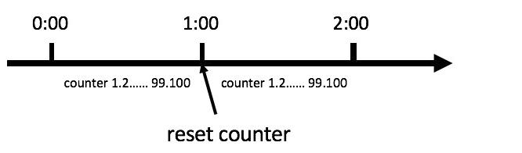
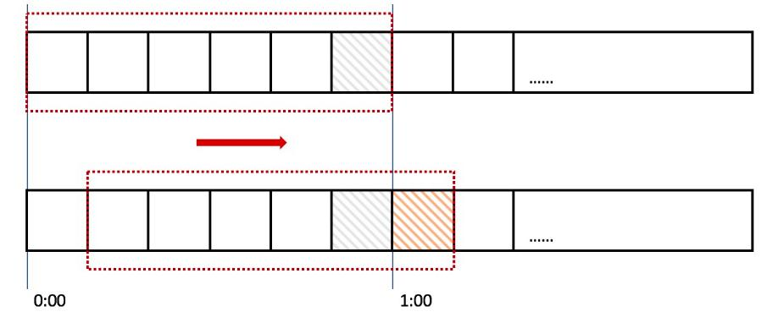
限流的相关算法
限流的结果往往意味着服务降级
简单窗口
滑动窗口（rolling window）
漏桶（均速器）
令牌桶（冷启动、Warm Up）
Notes:
简单窗口的问题：临界窗口，双倍流量
漏桶：
1.将每个请求放入固定大小的队列进行存储；
2.队列以固定速率向外流出请求，如果队列为空则停止流出；
3.如队列满了则多余的请求会被直接拒绝·
- 令牌桶：
1.令牌以固定速率生成并放入到令牌桶中；
2.如果令牌桶满了则多余的令牌会直接丢弃，当请求到达时，会尝试从令牌桶中取令牌，取到了令牌的请求可以执行；
3.如果桶空了，则拒绝该请求。
漏桶vs令牌桶
1. 漏桶控制的是“出”，令牌桶控制的是“进”。
2. 漏桶的流控效果是均速器，令牌桶允许流量突增

Slide 8
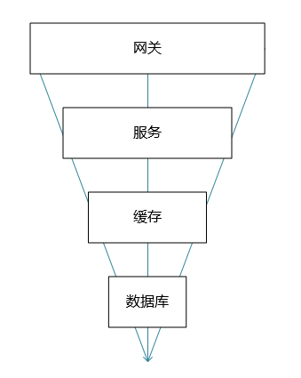
限流架构方案
上宽下紧，方式搭配
网关层限流
Nginx
网关组件（Spring Cloud Gateway）
中间件限流
- Redis、限流算法
限流组件
单机（guava Ratelimiter）
集群 （Sentinel、resilience4j、Hystrix ）
Notes:
Nginx限流
limit_req_zone 用来限制单位时间内的请求数，即速率限制,采用的漏桶算法 "leaky bucket"。
limit_req_conn 用来限制同一时间连接数，即并发限制。
在真实的项目里，不会只使用一种限流手段，往往是几种方式互相搭配使用，让限流策略有一种层次感，达到资源的最大使用率。

Slide 9
目录
Part-1
限流
Part-2
Sentinel

Slide 10
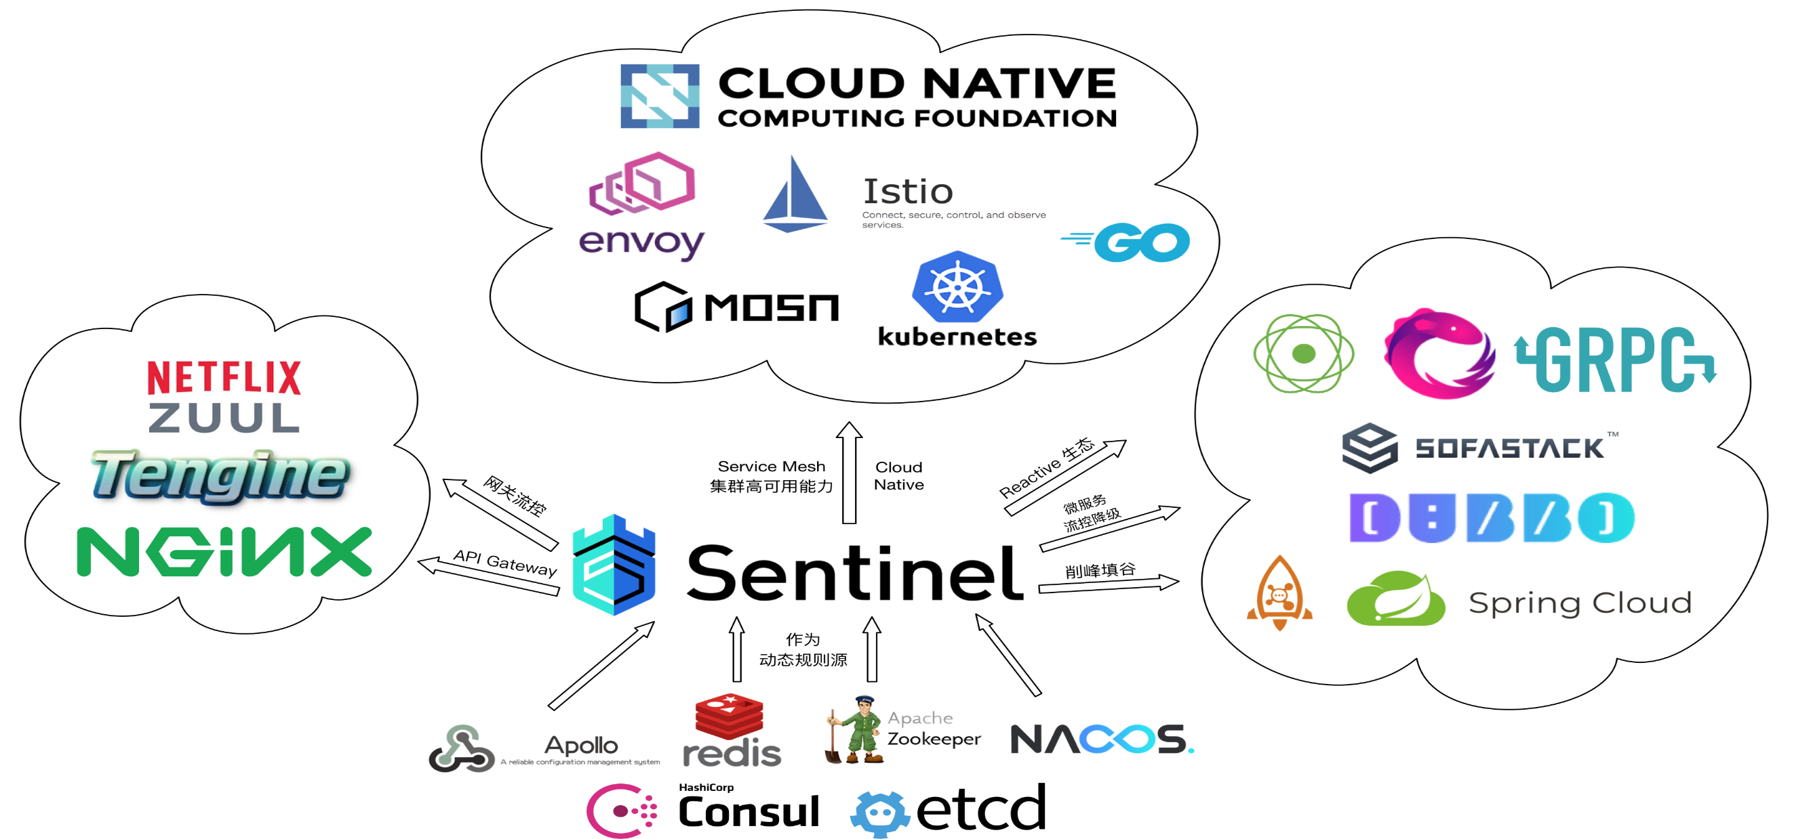
Sentinel 是什么
Sentinel 以流量为切入点，从流量控制、熔断降级、系统负载保护等多个维度保护服务的稳定性。

Slide 11
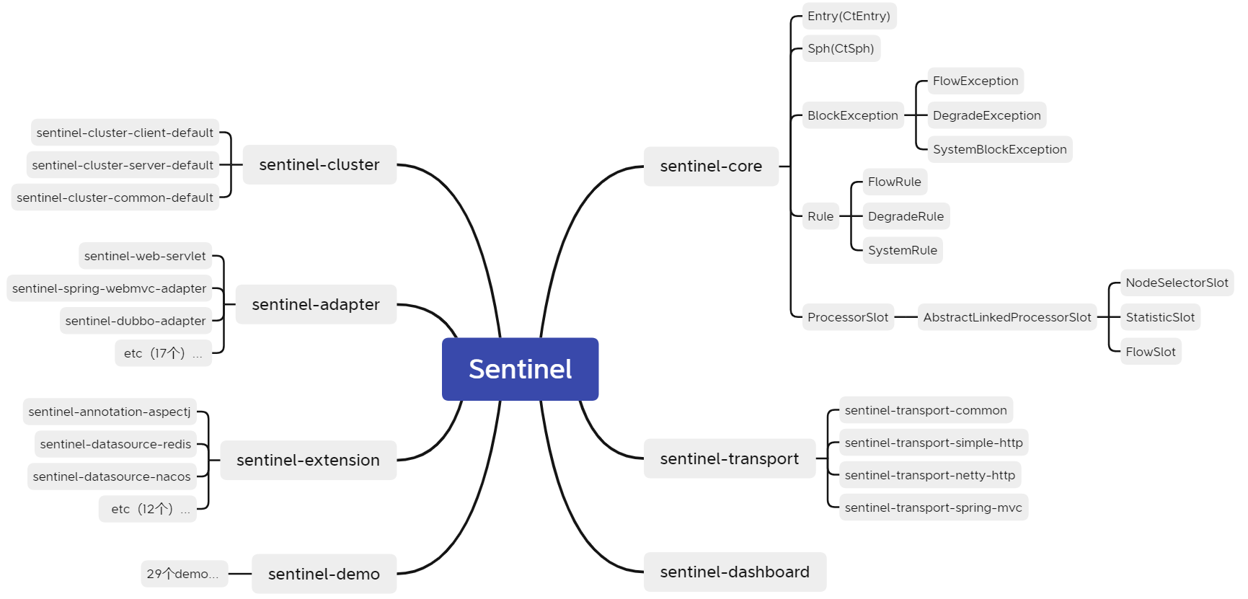
Sentinel 项目结构

Slide 12
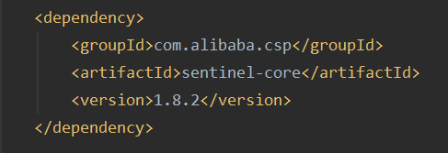
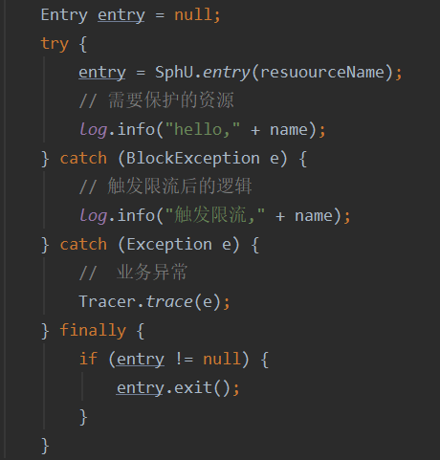
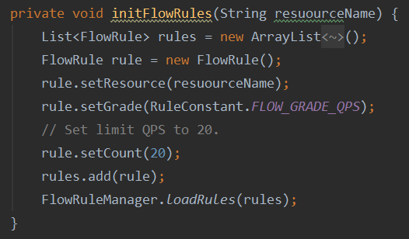
Demo
第一步：引入maven
第三步：定义监控资源
注解方式@SentinelResource
第二步：定义限流规则
Notes:
代码的格式，与UMP监控很类似
@SentinelResource
1、引入 <artifactId>sentinel-annotation-aspectj</artifactId>
2、注册Bean ：SentinelResourceAspect
3、

Slide 13
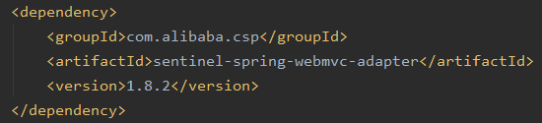
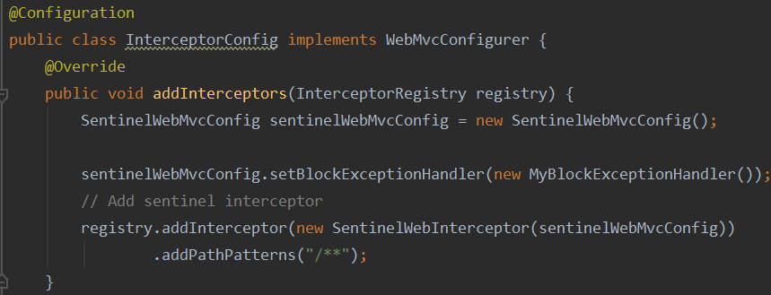
Demo – 适配框架 Spring WebMVC
第一步：引入maven
第二步：定义限流规则
第三步：定义拦截器，设置配置
Notes:
适配Spring MVC
com.alibaba.csp.sentinel.adapter.spring.webmvc.AbstractSentinelInterceptor#preHandle
com.alibaba.csp.sentinel.adapter.spring.webmvc.SentinelWebInterceptor#getResourceName
适配sentinel-web-servlet
com.alibaba.csp.sentinel.adapter.servlet.CommonFilter

Slide 14
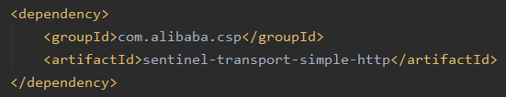
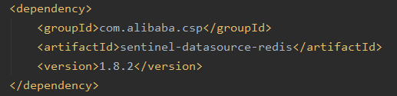
Demo – 查看统计数据？动态规则？
HTTP方式查看统计指标，http://localhost:8719/api
使用redis作为动态规则
pubsub watch
ServiceA
Redis
init Load Rule
ServiceB
Dashboard
modify rule
pubsub watch
Notes:
Redis动态规则
com.alibaba.csp.sentinel.datasource.redis.RedisDataSource#RedisDataSource
com.alibaba.csp.sentinel.datasource.redis.RedisDataSource#subscribeFromChannel

Slide 15
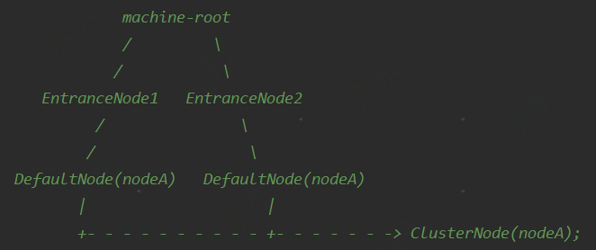
核心类
抽象化：
资源（ResourceWrapper）
规则（Rule、FlowRule、etc…）
一次调用上下文（Context）
一个监控点（Entry、CtEntry）
统计信息（Node、StatisticNode、etc…）
处理链（ProcessorSlot、ProcessorSlotChain）
工具类（SphU、SphO、ContextUtil）
Notes:
ProcessorSlot、AbstractLinkedProcessorSlot、ProcessorSlotChain、DefaultProcessorSlotChain
ResourceWrapper
EntranceNode
SphU、SphO、ContextUtil

Slide 16
整体流程
SphU#enrty方法
CtSphU#entryWithPriority方法
获取或创建上下文
ContextUtil#trueEntry方法（生成了调用树根节点）
获取ProcessChain
实例化Entry（设置上下文当前Entry）
ProcessChain#entry
Entry#exit

Slide 17
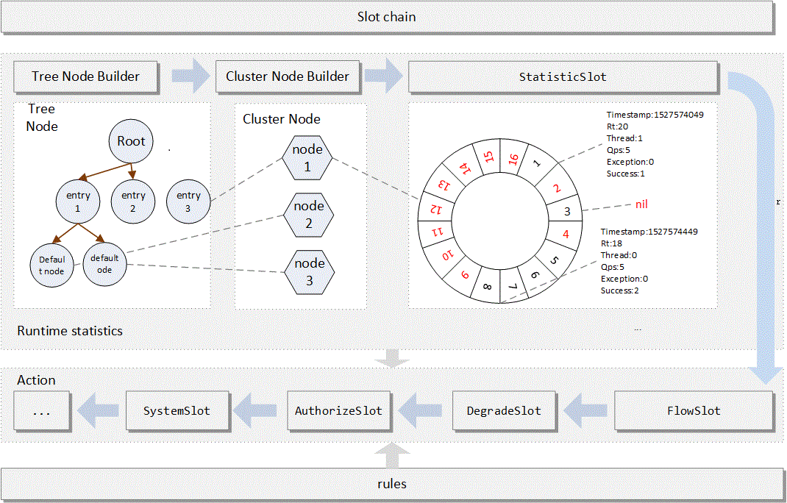
整体流程工作原理
图片来源：https://github.com/alibaba/Sentinel/wiki/

Slide 18
实时指标统计原理：滑动窗口
StatisticNode
rollingCounterInSecond（秒级流量）
rollingCounterInMinute（分钟级流量）
curThreadNum（线程数）
核心类（抽象化） ：
一段时间内滑动窗口流量统计（ArrayMetric）：实现接口Metric
时间窗口（LeapArray）：时间窗口总大小、滑动窗口长度、样本数量、滑动窗口的指标统计数据
滑动窗口（WindowWrap）：窗口大小、窗口开始时间、窗口统计数据
滑动窗口统计数据（MetricBucket）：请求总数量、成功请求、拦截请求，等
Notes:
秒级：Metric rollingCounterInSecond = new ArrayMetric(SampleCountProperty.SAMPLE_COUNT, IntervalProperty.INTERVAL);
分钟级：Metric rollingCounterInMinute = new ArrayMetric(60, 60 * 1000, false);
ArrayMetric
private final LeapArray<MetricBucket> data

Slide 19
滑动窗口源码
源代码：
查看拦截数量： com.alibaba.csp.sentinel.slots.statistic.metric.ArrayMetric#block
获取当前滑动窗口：com.alibaba.csp.sentinel.slots.statistic.base.LeapArray#currentWindow(long)
计算时间窗口索引：com.alibaba.csp.sentinel.slots.statistic.base.LeapArray#calculateTimeIdx
计算滑动窗口开始时间：com.alibaba.csp.sentinel.slots.statistic.base.LeapArray#calculateWindowStart
两种情况：新建滑动窗口或重置滑动窗口
增加拦截数量：com.alibaba.csp.sentinel.slots.statistic.metric.ArrayMetric#addBlock
com.alibaba.csp.sentinel.slots.statistic.data.MetricBucket#addBlock
Notes:
AtomicReferenceArray array
ReentrantLock updateLock

Slide 20
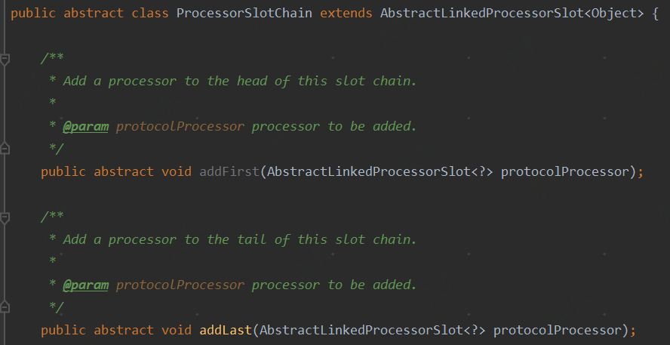
责任链设计模式
源码：com.alibaba.csp.sentinel.slots.DefaultSlotChainBuilder#build
Notes:
其他实现方式：https://www.runoob.com/design-pattern/chain-of-responsibility-pattern.html

Slide 21
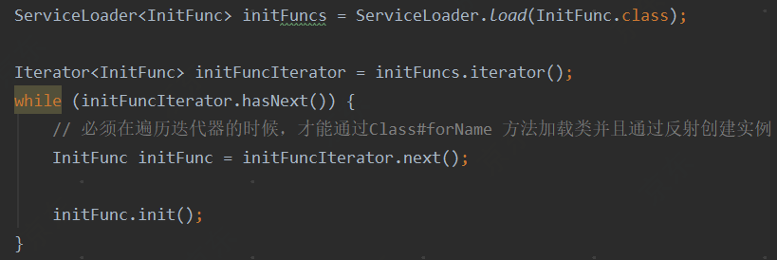
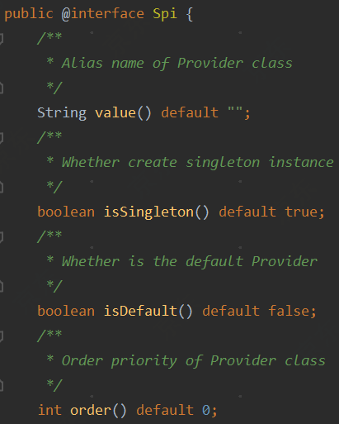
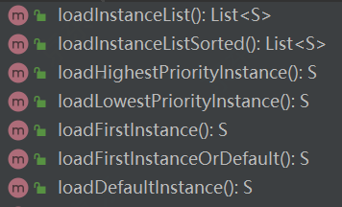
SPI
JDK的SPI
Sentinel SpiLoader
懒加载的实现更优雅
注解配置 > 文件配置
Notes:
- SPI 全称为 Service Provider Interface，是一种服务发现机制。SPI 的本质是将接口实现类的全限定名配置在文件中，并由服务加载器读取配置文件，加载实现类。
SPI：面向接口编程
JDK SPI：java.util.ServiceLoader#load(java.lang.Class<S>)，
JDK SPI：实现了Iterator，必须在遍历迭代器的时候，才能通过Class#forName 方法加载类并且通过反射创建实例
SpiLoader
1. 支持别名
2. 支持排序
3. 支持默认
4. 支持单例
InitFunc.class，com.alibaba.csp.sentinel.init.InitExecutor#doInit
SlotChainBuilder.class, com.alibaba.csp.sentinel.slotchain.SlotChainProvider#newSlotChain
MetricExtension.class, com.alibaba.csp.sentinel.metric.extension.MetricExtensionProvider#resolveInstance

Slide 22
集群限流，你需要吗？
案例：假设有10个节点，每个节点限流1ｋ qps，那么我们能做到最大流量 １ｋ * 10 = 1w 吗？
问题：流量倾斜
解决：精确控制集群流量
节点１
Cluster
client
１Ｗ请求
ＬＢ
TokenService#requestToken
配置中心
节点2
Cluster
client
Sentinel
Token server
Notes:
com.alibaba.csp.sentinel.slots.block.flow.FlowRuleChecker#checkFlow
com.alibaba.csp.sentinel.slots.block.flow.FlowRuleChecker#passClusterCheck
com.alibaba.csp.sentinel.cluster.TokenService#requestToken
com.alibaba.csp.sentinel.cluster.client.DefaultClusterTokenClient#requestToken

Slide 23
Sentinel集群限流
客户端
com.alibaba.csp.sentinel.slots.block.flow.FlowRuleChecker#passClusterCheck
com.alibaba.csp.sentinel.cluster.client.DefaultClusterTokenClient#requestToken
com.alibaba.csp.sentinel.cluster.client.DefaultClusterTokenClient#sendTokenRequest
服务端
com.alibaba.csp.sentinel.cluster.server.handler.TokenServerHandler#channelRead
com.alibaba.csp.sentinel.cluster.server.processor.FlowRequestProcessor#processRequest
com.alibaba.csp.sentinel.cluster.flow.ClusterFlowChecker#acquireClusterToken
Sentinel集群小结：
客户端与服务端通信，通过Netty，效率很高；算法依然使用滑动窗口LeapArray<ClusterMetricBucket>
规则配置，服务端、客户端都需要保存一份；
集群限流不能解决请求倾斜问题，依然会导致某些节点流量过高；注意本地兜底方案
Notes:
客户端与服务端通信，通过Netty
LeapArray<ClusterMetricBucket>

Slide 24

Notes:
- 核心包，sentinel-core 无任何依赖
- 架构设计上，可扩展性很强；（责任链、SPI）
- LongAdder的原理，
- AtomicReferenceArray，com.alibaba.csp.sentinel.slots.statistic.base.LeapArray
- CompletableFuture，com.alibaba.csp.sentinel.dashboard.util.AsyncUtils

